Slide 1
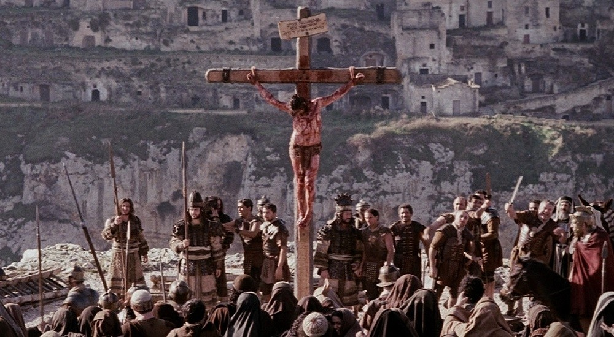
十字架的真實故事
第十課
他本有神的形像， 不以自己與神同等為強奪的； 反倒虛己， 取了奴僕的形像， 成為人的樣式； 既有人的樣子，就自己卑微， 存心順服，以至於死， 且死在十字架上。
腓立比書 2:6-8

Slide 2
一定要有十字架嗎？
十字架代表什麽？
福音 - 好消息 或 壞消息
復仇的上帝 - 血腥丶暴力

Slide 3
理由一：真正的原諒就是高代價的苦痛
經濟學：損失 賠償
償還過失的方法：
1·懲罰兇手-同樣受苦
後果：擴散邪惡
2·原諒對方-吸收呆帳
後果：阻止邪悪擴散

Slide 4
上帝的寬宏大量
原諒代表替加害者承擔代價
原諒就代表自己吸收罪惡產生的債
每個原諒的人都會透過死亡進入重生的境界，並且會經歷釘子丶流血、流汗與淚水

Slide 5
理由二：真愛是個人性的交流
愛一個有問題或有需求的人 － 例子
所有改變生命的愛都是有代替性的犠牲 － 愛你的孩子
“The essence of sin is we human beings substituting ourselves for God, while the essence of salvation is God substituting himself for us. We…put ourselves where only God deserves to be; God…puts himself where we deserve to be.” John Scott, The Cross of Christ

Slide 6
大逆轉
耶穌不只是為我們受苦，而是跟我們一起受苦
十字架的死卻戰勝了一切
到最後真正的敵人並不是羅馬帝國，而是人性背後這個傲慢與暴力的邪惡勢力⋯十字架上，上帝的國度，以拒絕加入邪惡的惡性循環，戰勝了這個世界上所有其他王國

Slide 7

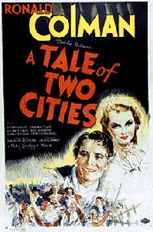
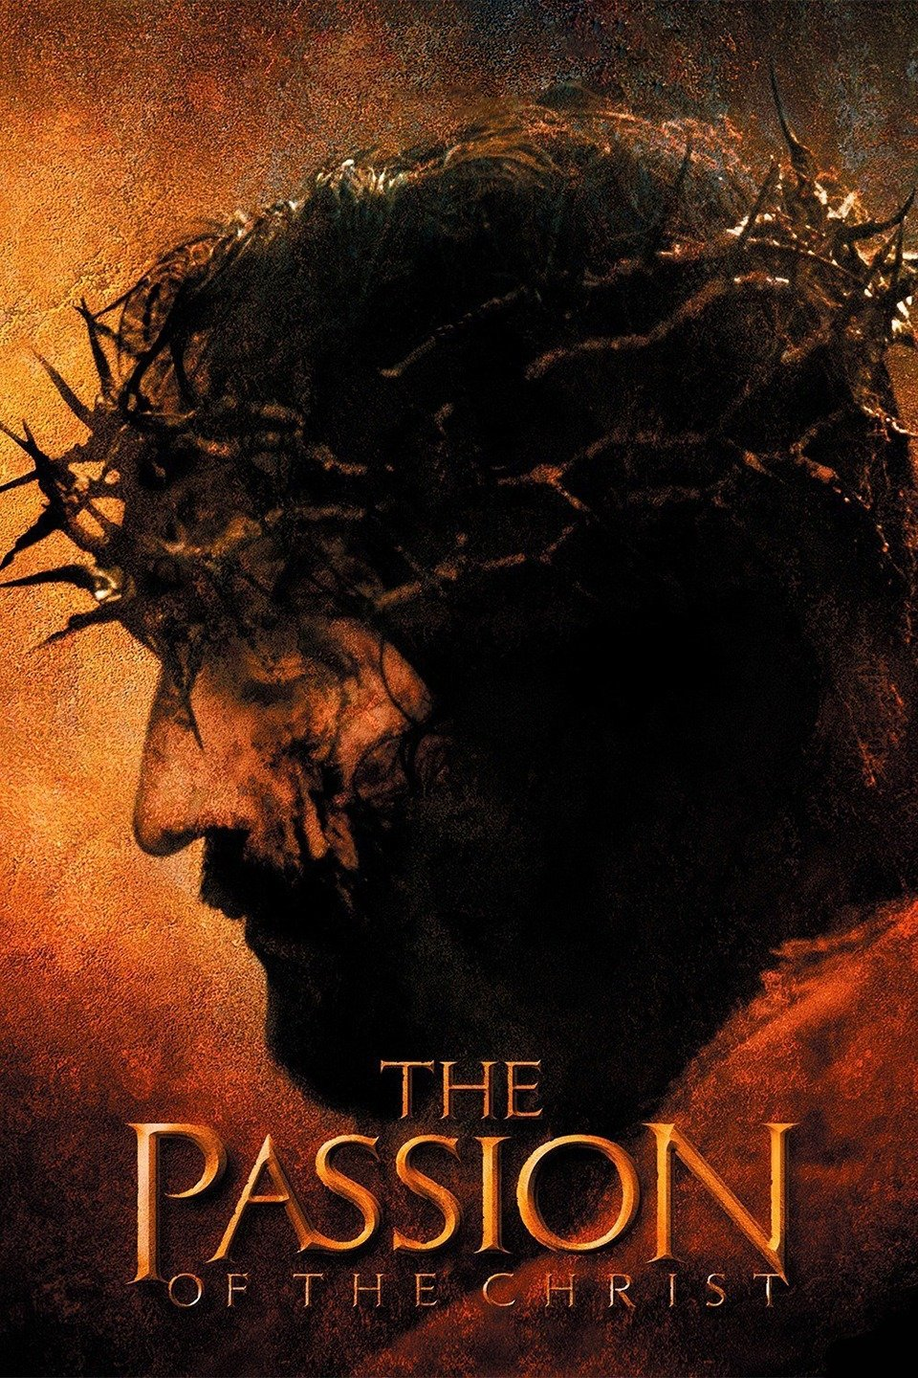
十字架的故事
電影 狂徒淚 Angel With Dirty Face, 1938
狄更斯小說 雙城記
耶穌基督的故事 － 你我都在故事中

Slide 8
十字架的故事
於是耶穌對門徒說：「若有人要跟從我，就當捨己，背起他的十字架來跟從我。
馬太福音 16:24

